Slide 1
Наша группа №1
«Бабочки»

Slide 2
Понедельник
1.Рисование
2.Музыка
Вторник
1.Развитие
речи
2.Физкульту-
рное.
Среда
1.Познание
2.Физкульту-
рное прог.
Четверг
1.Лепка
2.Музыка
Пятница
1.Развитие
речи
2.Физкульту-
рное

Slide 3
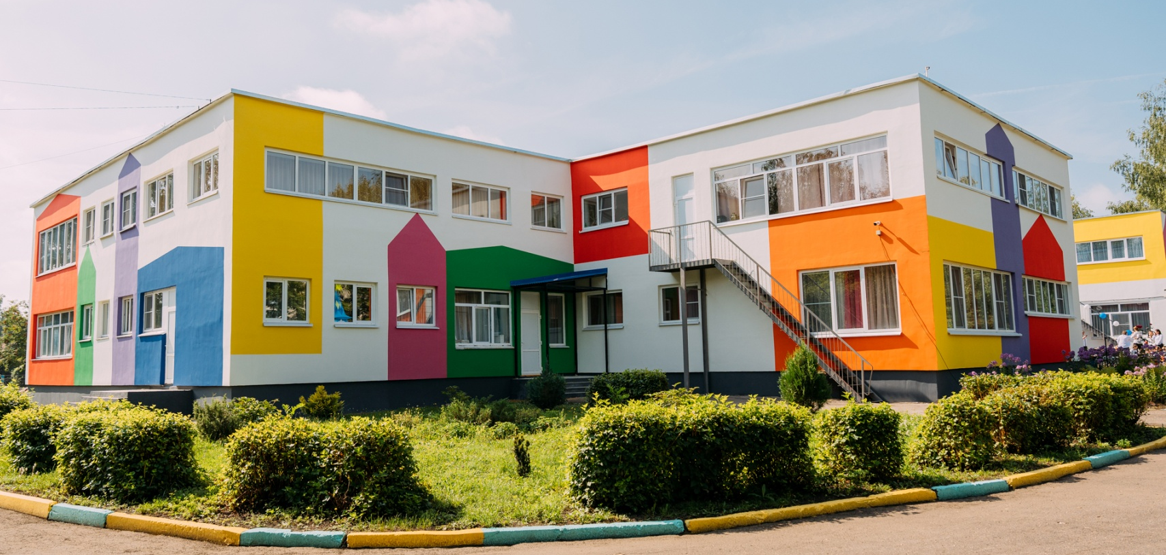
Детки в садике живут, Здесь играют и поют, Здесь друзей себе находят, На прогулку с ними ходят.
Вместе спорят и мечтают, Незаметно подрастают. Детский сад — второй ваш дом, Как тепло, уютно в нем!
Вы его любите, дети, Самый добрый дом на свете!

Slide 4
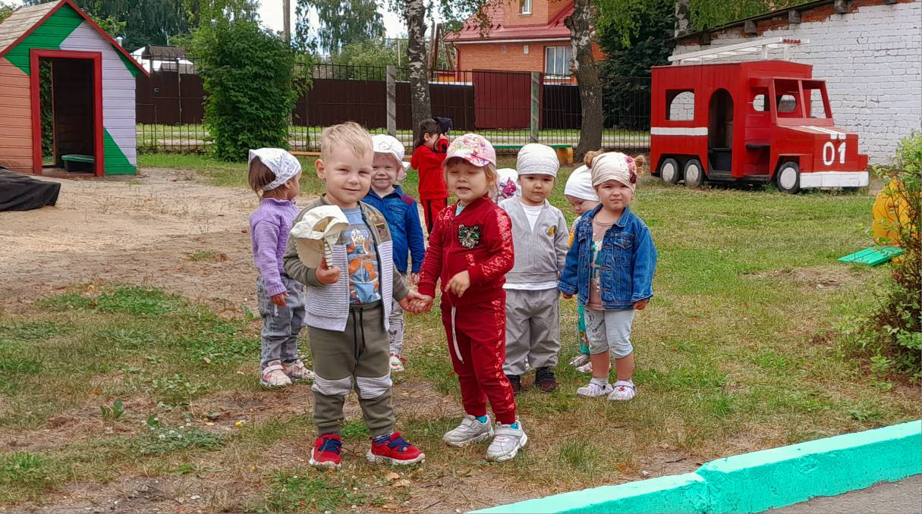

Slide 5
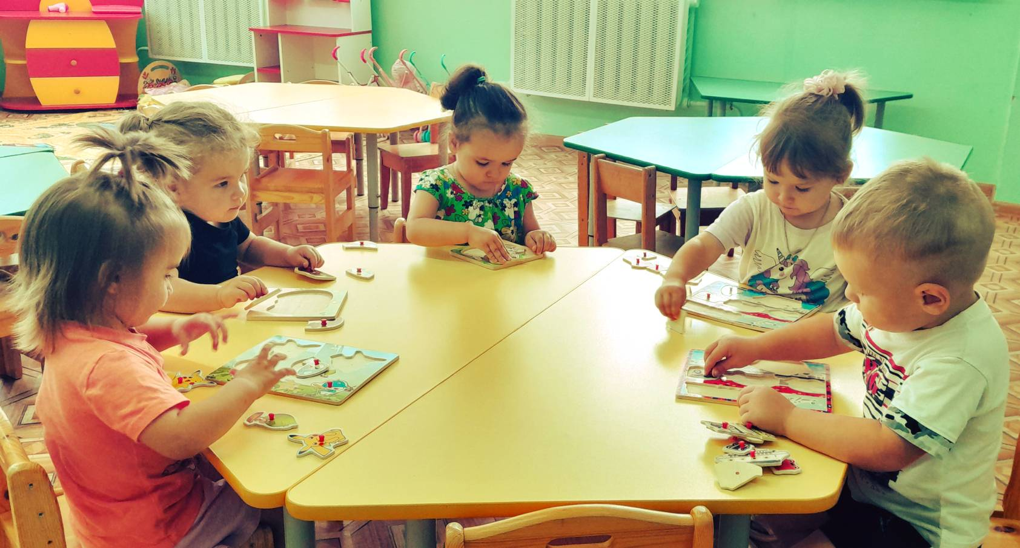
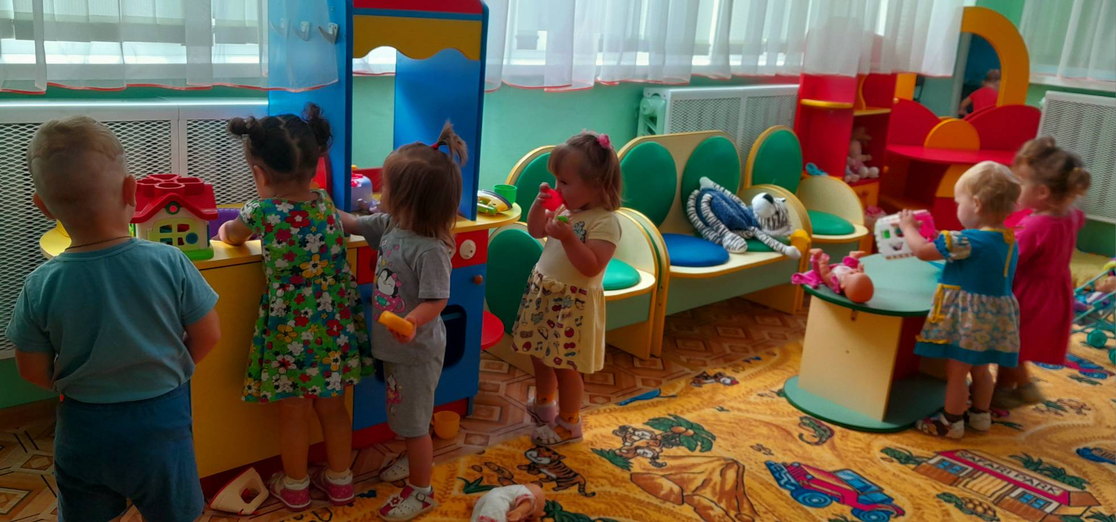
Я люблю свой детский сад, В нем полным-полно ребят. Раз, два, три, четыре, пять… Жаль, что всех не сосчитать. Может, сто их, может, двести. Хорошо, когда мы вместе!

Slide 6
Утром, вечером и днем,
Перед каждою едою,
После сна и перед сном.
Руки мой перед едой,
Грязные руки грозят бедой.
Все болезни у ребят,
От микробов, говорят.
Чтоб всегда здоровым быть.
Надо руки с мылом мыть!

Slide 7
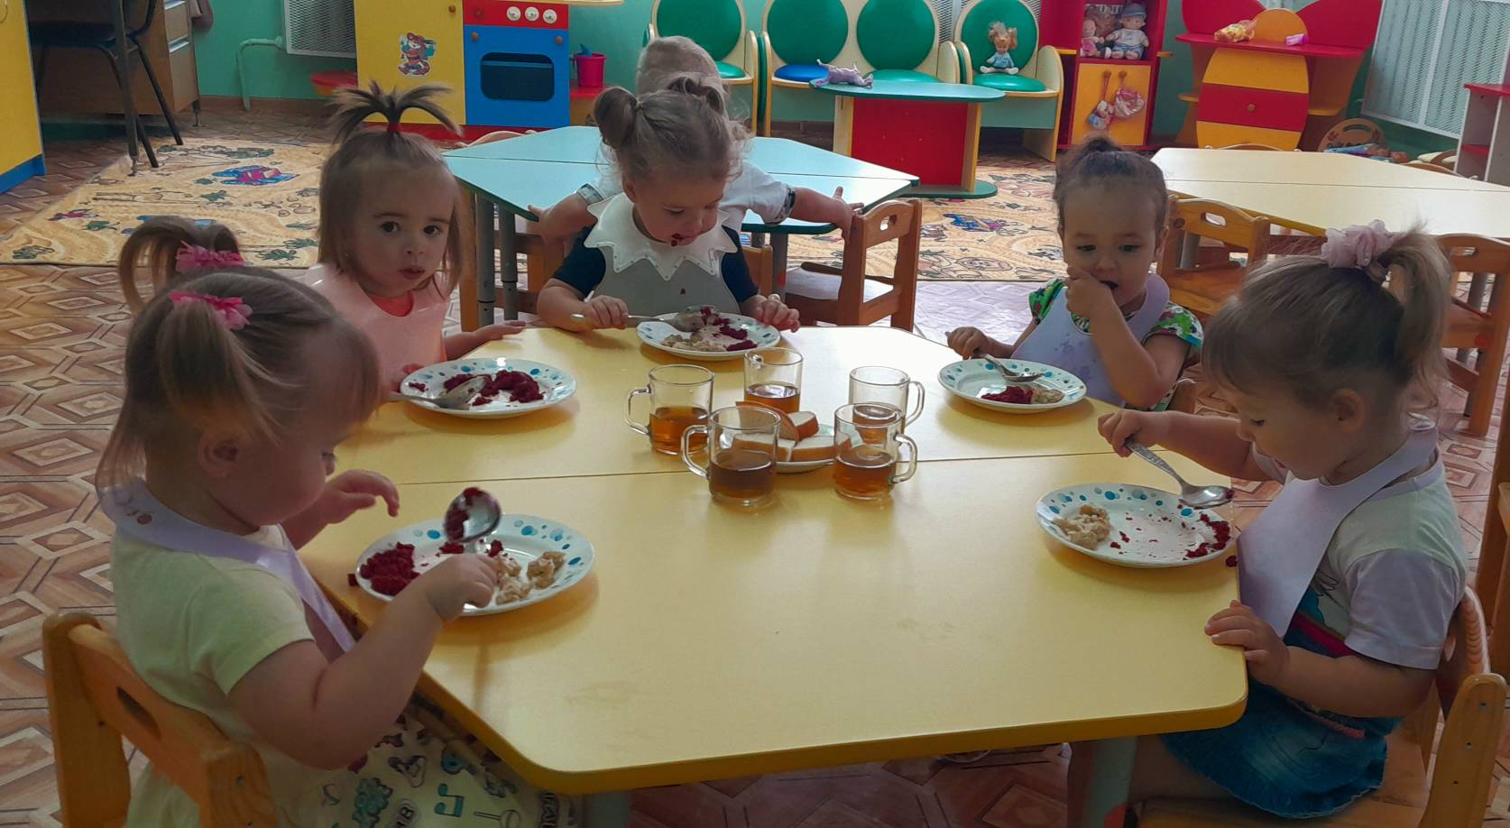
Час обеда подошёл, Суп торопится на стол, А за ним спешат котлетки: – Ну-ка скушайте нас, детки!
Следом шествует компот, Детям песенку поёт: – Я полезный очень-очень, Кто добавки, дети, хочет?

Slide 8
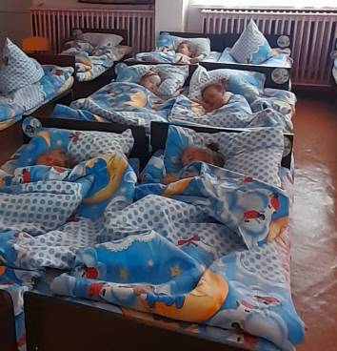
Тихий час вошёл в наш дом, Всё вокруг объято сном. Снится нам, что мы играем, Сказку слушать продолжаем, Варим кашу, строим дом И танцуем, и поём… И тихонько чередой Сны плывут над головой.

Slide 9
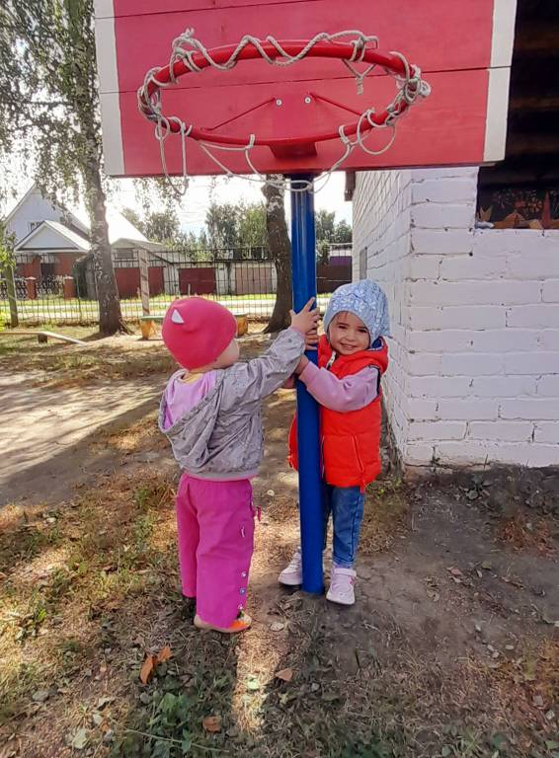
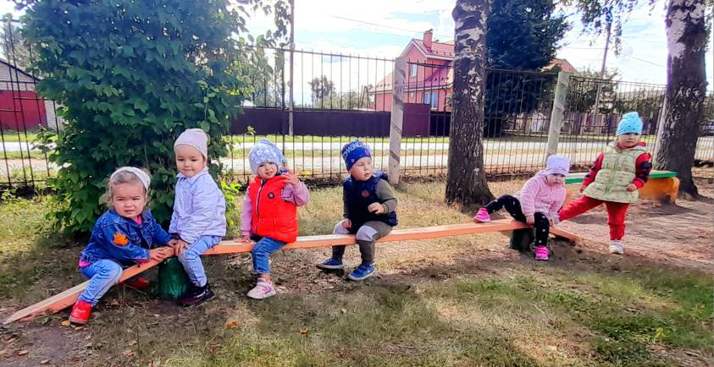
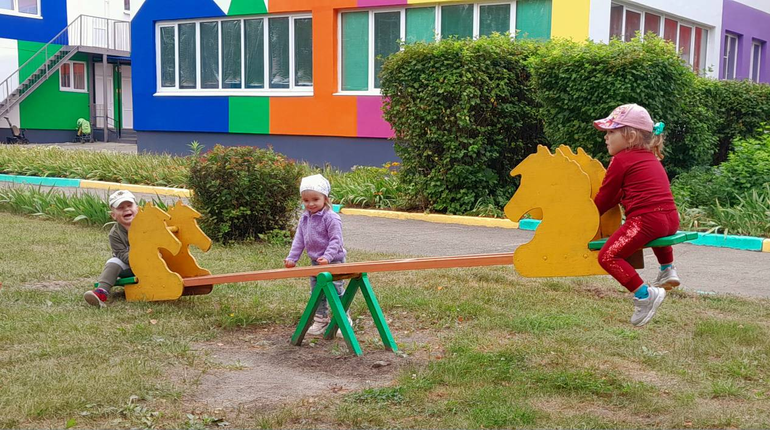
Для чего на улице деточкам гулять? Чтобы щёчки на лице солнцу подставлять. Чтобы бегать как зверушки и как птички щебетать. Чтоб в любимые игрушки на веранде поиграть. Свежий воздух малышам нужен и полезен – помогает их носам избежать болезней.

Slide 10
Наш уютный детский сад-
Это счастье для ребят!
По дорожке прямиком
Побежим в любимый дом,
Потому что детский сад
Ждёт всегда своих ребят!

